Slide 1
POSCO with WIFI

Slide 2
Test Results
테스트 결과
수렴이 잘 안되는 경로들에 대한 수렴 성공 횟수 테스트
경로 번호 | 1 | 2 | 3 | 4 | 5 | 6 | 7 | 8 | 9 | 10 | 11 | 12 | 13 | 14 | 15 | 16 | 17 | 18
WIFI 적용 전 | 7 | 4 | 8 | 5 | 7 | 8 | 8 | 7 | 3 | 2 | 2 | 9 | 7 | 8 | 7 | 8 | 4 | 8
WIFI 적용 후 | 9 | 9 | 9 | 9 | 9 | 10 | 10 | 9 | 5 | 8 | 7 | 10 | 9 | 10 | 9 | 9 | 10 | 10
증가 percentage | 20% | 50% | 10% | 40% | 20% | 20% | 20% | 20% | 20% | 60% | 50% | 10% | 20% | 20% | 20% | 10% | 60% | 20%
 | 평균 성공률
WiFI 적용 전 | 60%
WiFI 적용 후 | 90%
증가 percentage | 30%

Slide 3
Test Results
테스트 결과
수렴이 잘 안되는 경로들에 대한 수렴 걸음수 테스트
경로 번호 | 1 | 2 | 3 | 4 | 5 | 6 | 7 | 8 | 9 | 10 | 11 | 12 | 13 | 14 | 15 | 16 | 17 | 18
WIFI 적용 전 (걸음수) | 6 | 17 | 8 | 12 | 7 | 10 | 10 | 12 | 12 | 14 | 11 | 14 | 7 | 5 | 7 | 8 | 13 | 11
WIFI 적용 후(걸음수) | 2 | 14 | 8 | 7 | 8 | 8 | 3 | 8 | 7 | 8 | 7 | 10 | 6 | 4 | 8 | 6 | 7 | 9
감소율 | 67% | 18% | 0% | 42% | -14% | 20% | 70% | 33% | 42% | 43% | 36% | 29% | 14% | 20% | -14% | 25% | 46% | 18%
 | 평균 수렴 걸음수
WiFI 적용 전 | 11
WiFI 적용 후 | 9
감소율 | 18%

Slide 4
Parameter Selection
영역 축소율 / 구역 식별 정확도
가져갈 유사도 높은 그룹 개수
가져갈 유사도 높은 그룹 개수
 | 2 | 4 | 6 | 8
-90 | 95% | 100% | 100% | 100%
-87 | 91% | 97% | 100% | 100%
-84 | 97% | 99% | 100% | 100%
-81 | 94% | 100% | 100% | 100%
-78 | 91% | 100% | 100% | 100%
-75 | 91% | 100% | 100% | 100%
-72 | 92% | 98% | 100% | 100%
-69 | 98% | 100% | 100% | 100%
-66 | 95% | 100% | 100% | 100%
-63 | 89% | 100% | 100% | 100%
-60 | 91% | 99% | 100% | 100%
-57 | 91% | 97% | 99% | 100%
 | 2 | 4 | 6 | 8
-90 | 30% | 51% | 69% | 84%
-87 | 22% | 39% | 56% | 71%
-84 | 23% | 35% | 46% | 59%
-81 | 21% | 31% | 41% | 51%
-78 | 23% | 31% | 37% | 43%
-75 | 23% | 29% | 36% | 42%
-72 | 21% | 28% | 32% | 33%
-69 | 18% | 23% | 28% | 33%
-66 | 19% | 21% | 24% | 30%
-63 | 14% | 19% | 24% | 30%
-60 | 14% | 18% | 30% | 35%
-57 | 17% | 27% | 39% | 55%
RSSI
Threshold
RSSI
Threshold
구역 식별 정확도
평균 영역 축소율

Slide 5
Parameter Selection
최적 파라미터 찾기
RSSI Threshold / 유사도 Threshold
가져갈 유사도 높은 그룹 개수
가져갈 유사도 높은 그룹 개수
 | 2 | 4 | 6 | 8
-90 | 95% | 100% | 100% | 100%
-87 | 91% | 97% | 100% | 100%
-84 | 97% | 99% | 100% | 100%
-81 | 94% | 100% | 100% | 100%
-78 | 91% | 100% | 100% | 100%
-75 | 91% | 100% | 100% | 100%
-72 | 92% | 98% | 100% | 100%
-69 | 98% | 100% | 100% | 100%
-66 | 95% | 100% | 100% | 100%
-63 | 89% | 100% | 100% | 100%
-60 | 91% | 99% | 100% | 100%
-57 | 91% | 97% | 99% | 100%
 | 2 | 4 | 6 | 8
-90 | 30% | 51% | 69% | 84%
-87 | 22% | 39% | 56% | 71%
-84 | 23% | 35% | 46% | 59%
-81 | 21% | 31% | 41% | 51%
-78 | 23% | 31% | 37% | 43%
-75 | 23% | 29% | 36% | 42%
-72 | 21% | 28% | 32% | 33%
-69 | 18% | 23% | 28% | 33%
-66 | 19% | 21% | 24% | 30%
-63 | 14% | 19% | 24% | 30%
-60 | 14% | 18% | 30% | 35%
-57 | 17% | 27% | 39% | 55%
RSSI/유사도 | 정확도 | 평균 축소율
-63, 4 | 100% | 19%
-60, 4 | 99% | 18%
RSSI
Threshold
RSSI
Threshold
구역 식별 정확도
평균 영역 축소율

Slide 6
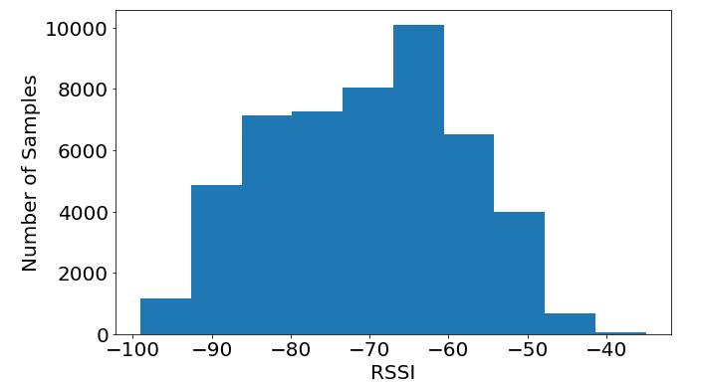
Parameter Selection
최적 파라미터 선정
RSSI / 유사도 그룹 수 | 정확도 | 평균 축소율
-63, 4 | 100% | 19%
전체 Unique SSID 개수 | RSSI 필터링 후 Unique SSID 개수
237 | 65
RSSI 분포
Y축
샘플
개수
하나스퀘어 전체 Unique SSID 개수 | 하나스퀘어 RSSI 필터링 후 Unique SSID 개수
587 | 126
X축 : RSSI 값

Slide 7
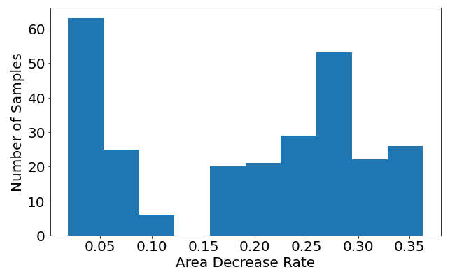
Parameter Selection
최적 파라미터 선정
RSSI / 유사도 그룹 수 | 정확도 | 평균 축소율
-63, 4 | 100% | 19%
영역 축소율 분포
Y축
샘플
개수
X축 : 영역 축소율

Slide 8
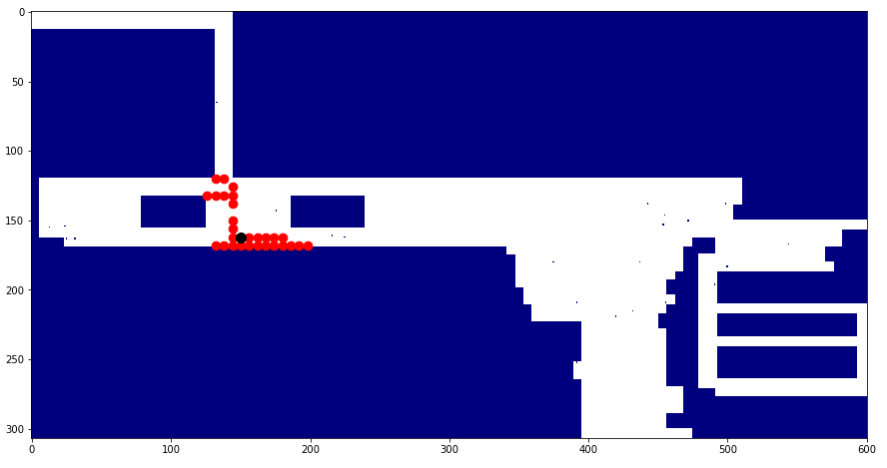
Test Results
최적 파라미터 선정
RSSI / 유사도 그룹 수 | 정확도 | 평균 축소율
-63, 4 | 100% | 19%
영역 축소율 분포
축소율 0.10
후보 좌표
정답 좌표

Slide 9
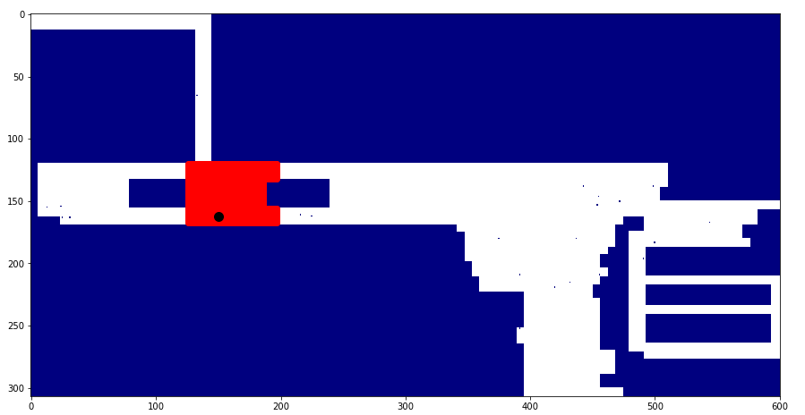
Test Results
최적 파라미터 선정
RSSI / 유사도 그룹 수 | 정확도 | 평균 축소율
-63, 4 | 100% | 19%
영역 축소율 분포
축소율 0.10
후보 구역
정답 좌표

Slide 10
Test Results
최적 파라미터 선정
RSSI / 유사도 그룹 수 | 정확도 | 평균 축소율
-63, 4 | 100% | 19%
영역 축소율 분포

Slide 11
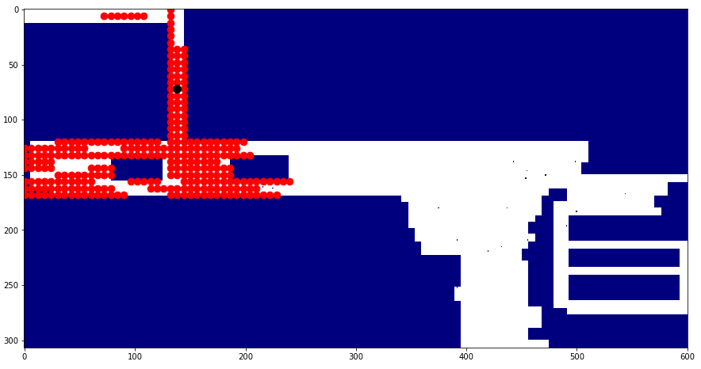
Test Results
최적 파라미터 선정
RSSI / 유사도 그룹 수 | 정확도 | 평균 축소율
-63, 4 | 100% | 19%
영역 축소율 분포
축소율 0.33
후보 좌표
정답 좌표

Slide 12
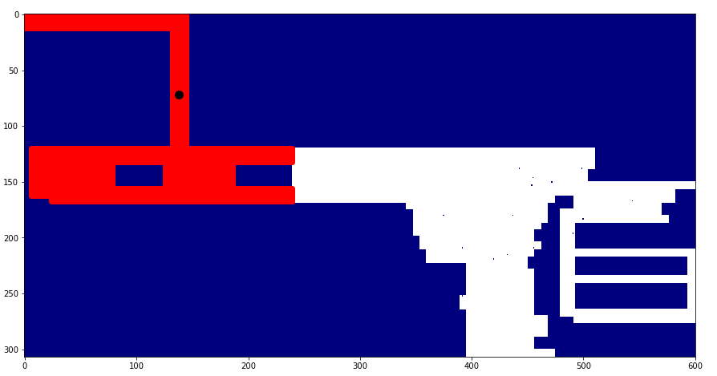
Test Results
최적 파라미터 선정
RSSI / 유사도 그룹 수 | 정확도 | 평균 축소율
-63, 4 | 100% | 19%
영역 축소율 분포
축소율 0.33
후보 구역
정답 좌표

Slide 13
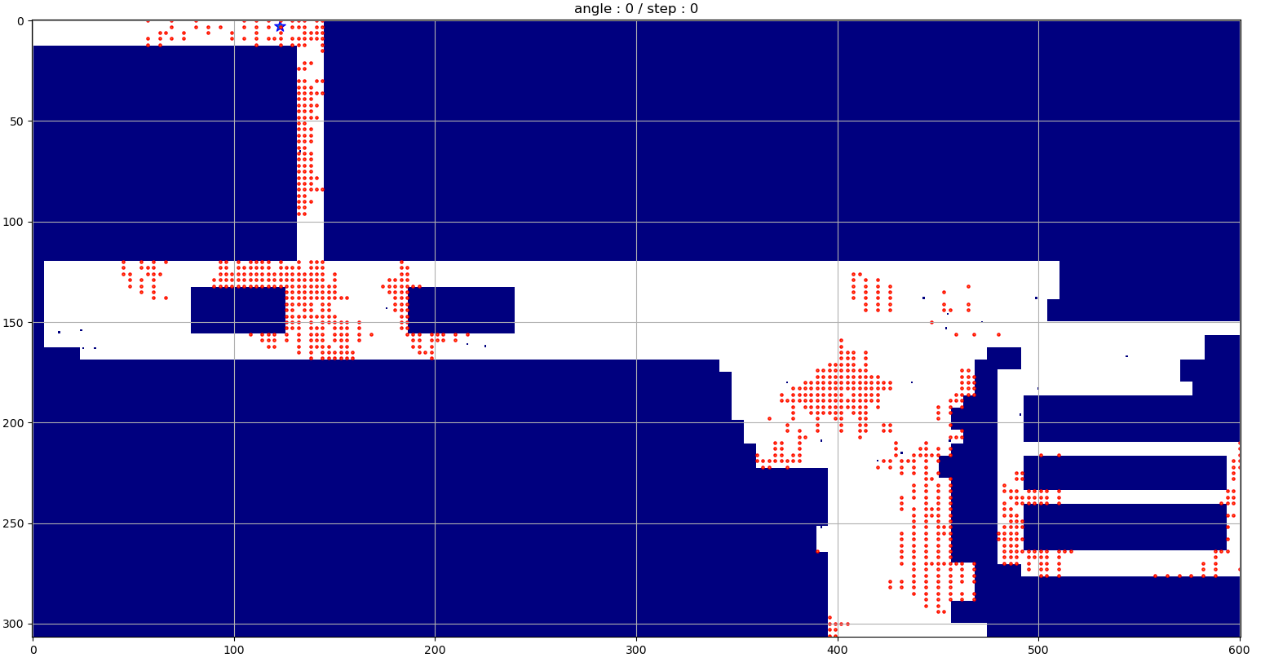
Test Results
Instant 첫 step 후보 particle 변화
정답 좌표
WiFI 적용전

Slide 14
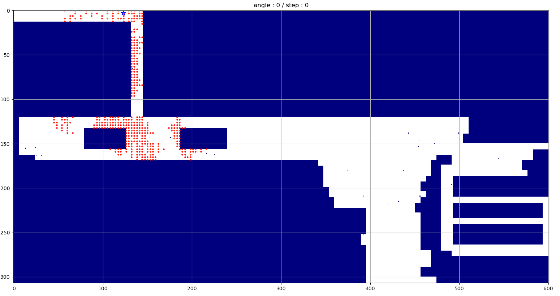
Test Results
Instant 첫 step 후보 particle 변화
정답 좌표
WiFI 적용후

Slide 15
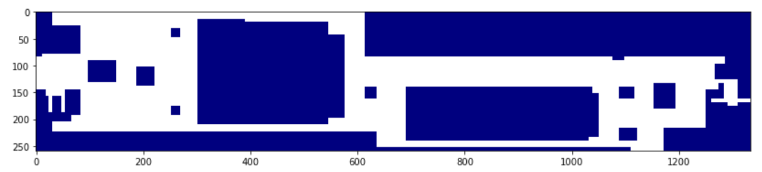
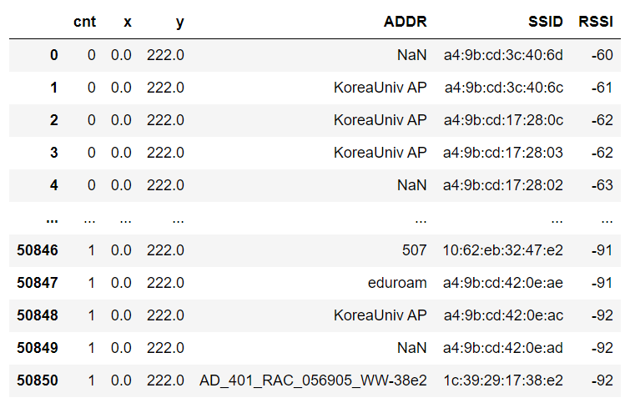
WIFI Data
유사도 비교 후 후보 좌표 선정 방법
Reference Point마다 Data 수집
Unique한 WiFi 개수 * 최대 x좌표 * 최대 y좌표
Ref Vector 생성
Ex) reference point : 2 x 2

Slide 16





WIFI Data
Bit Vector
Reference Point마다 Data 수집
Unique한 WiFi 개수 * 최대 x좌표 * 최대 y좌표
Ref Vector 생성
Ex) reference point : 2 x 2 / Unique한 WiFi 개수 : 4개
Korea Univ AP, Eduroam, Unistore, iptime
1등
2등
1
1
1
1
Ex) test point : 1 x 1
$$1111$$
$$1000$$
유사도 비교
2
1
$$1100$$
2등
3등
$$0111$$
$$0011$$
유$사도=$ $Reference Point, Test Point 둘다에서 확인되는 wifi 개수$
1
0

Slide 17

WIFI Data
유사도 Threshold
Reference Point마다 Data 수집
Unique한 WiFi 개수 * 최대 x좌표 * 최대 y좌표
Ref Vector 생성
Ex) reference point : 2 x 2 / Unique한 WiFi 개수 : 4개
Korea Univ AP, Eduroam, Unistore, iptime
1등
2등
Ex) test point : 1 x 1
$$1111$$
$$1000$$
2
1
$$1100$$
2등
3등
$$0111$$
$$0011$$
1등 [(0,0)] 2등 [(0,1),(1,0)] 3등[(1,1)]
1
0
이중 얼마(유사도 Threshold)만큼 정답 좌표로 가져갈 것인지 선택
Ex) 유사도 Thres = 2 → 1등, 2등까지 가져간다

Slide 18
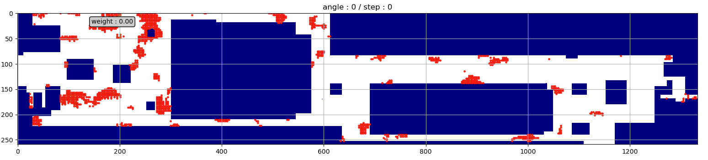
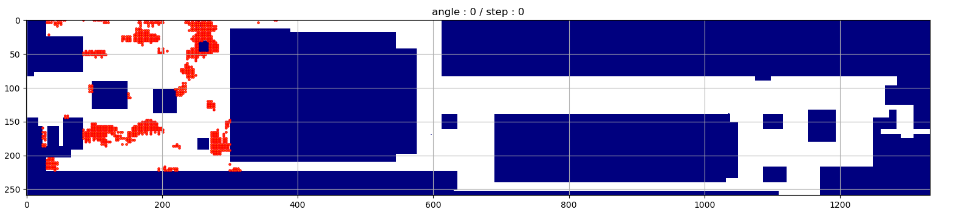
Test Results
하나스퀘어 WiFi 적용시
WiFI 적용 전
WiFI 적용 후

Slide 19
Test Results
하나스퀘어 WiFi 적용시
 | 하나스퀘어 | 포스코센터
X Y 최대 좌표 | 254 / 1350 | 300 / 600

Slide 20
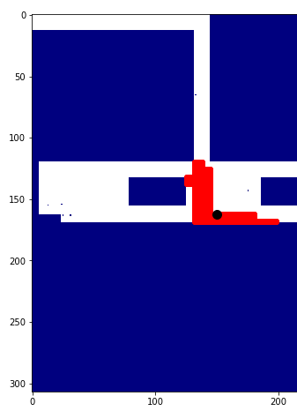
추후 생각 해 볼만한 것
영역 지정 방법

